Slide 1
Les aliments https://www.youtube.com/watch?v=ztRRuv_VY6w
https://wordwall.net/play/7011/809/307
https://wordwall.net/play/2504/379/722

Slide 2

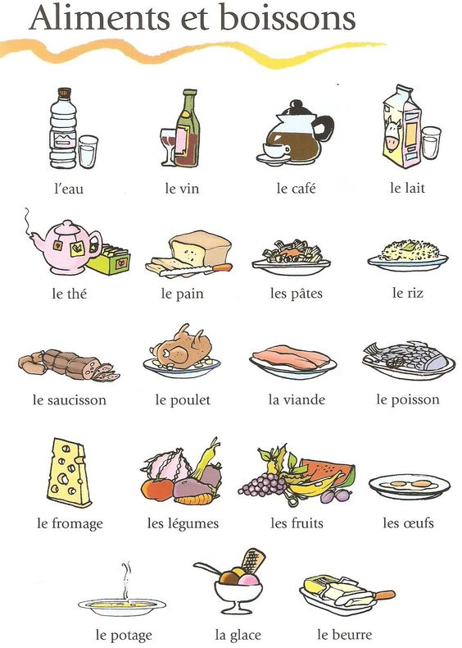

Slide 3
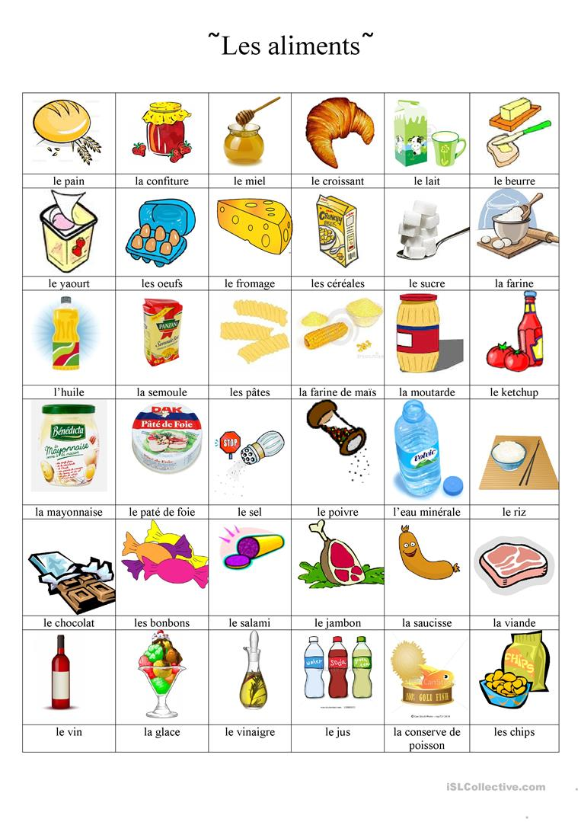

Slide 4
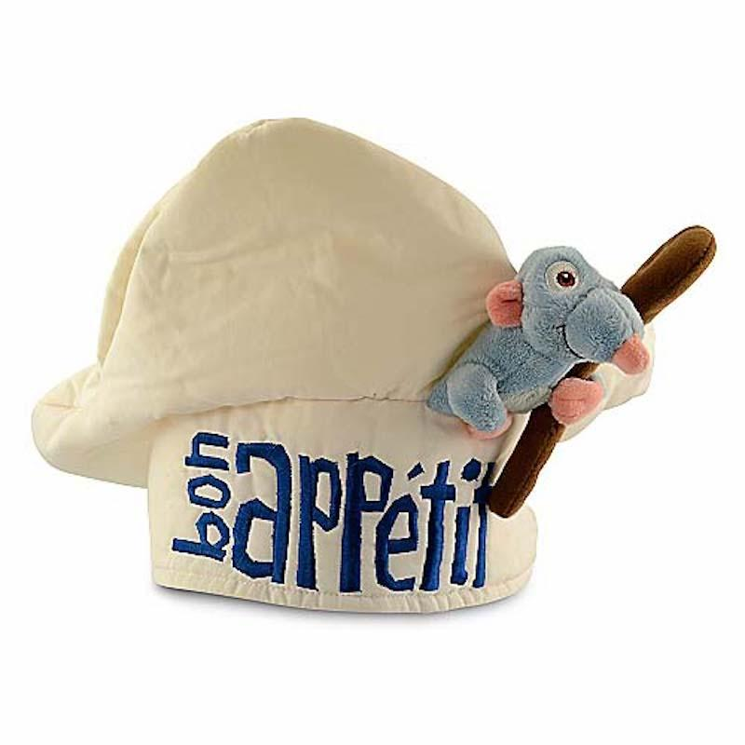
Ψωμί=
Κρουασάν=
Καφές=
Φρούτο=
Σαλάτα=
Ρύζι=
Ψάρι=
Ζαμπόν=
Καρότο=
Παγωτό=
Γιαούρτι=
Αλεύρι=
Σοκολάτα=
Πατάτες τηγανιτές=
Φράουλα=
Δημητριακά=
Νερό=
Μήλο=
Λάδι=
Πορτοκάλι=
BON
APPETIT!!!!!!
Καλή όρεξη

Slide 5
Πήγαινε στο you.tube.com και αναζήτησε τον ακόλουθο σύνδεσμο : https://www.youtube.com/watch?v=CkpMTO-DUgw. Θα σε βοηθήσει να θυμηθείς τα articles partitifs (du, de la, de l’, des) και να κάνεις την άσκηση. Eίναι τα άρθρα που βάζουμε στα φαγητά, στα ποτά και γενικώς στην ποσότητα.
Du (αρσενικό), de la (θηλυκό), de l’ (φωνήεν), des (πληθυντικός)
Exemple: du jambon de la tarte de l’ œuf des poulets
Aυτά τα άρθρα μετά την άρνηση➔ ne ρήμα pas➔ de
Exemple: je ne mange pas de fruits

Slide 6
du – de la – de l’- des
Ma mère mange…………….viande et mon père……poulet
Elle adore boire…..lait et……jus de fruits
Mon père boit………..eau
J’adore manger ………croissants
Je ne mange pas ……….légumes et ………..œufs
Tu aimes manger……..crêpe
Il mange……salade avec ……....huile
Elle mange…………….fruits
Ils mangent…………..yaourt
J’adore mange……….frites

Slide 7
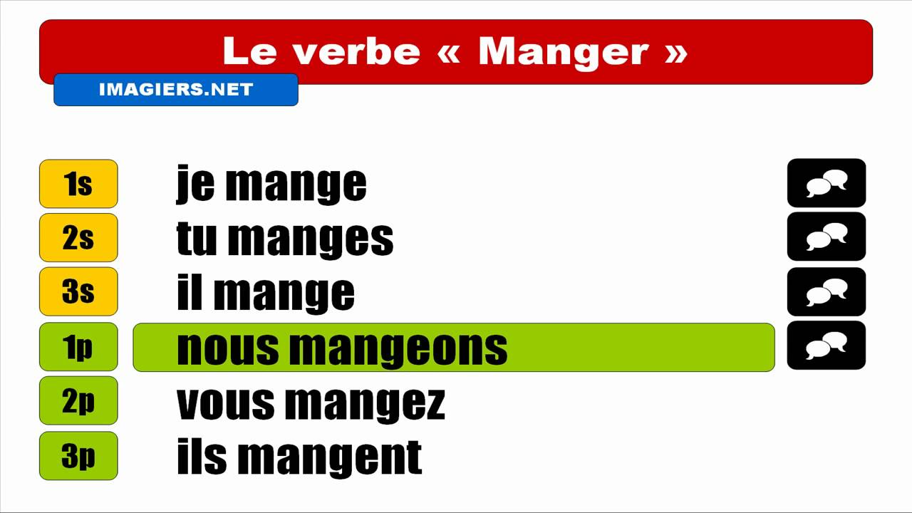
Manger = τρώω

Slide 8
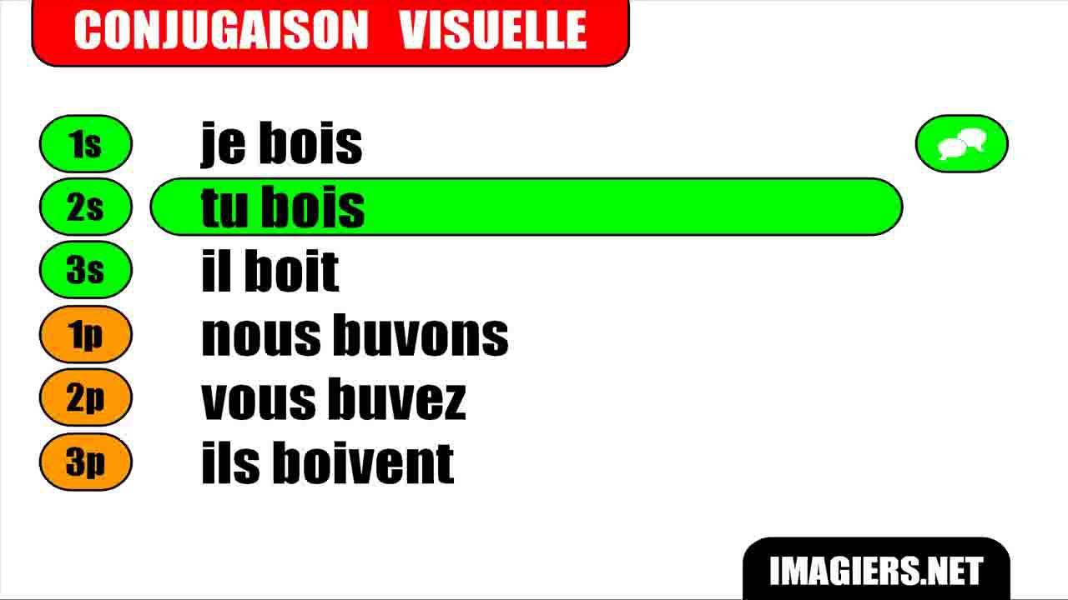
ΒΟΙRE=ΠΙΝΩ

